Slide 1
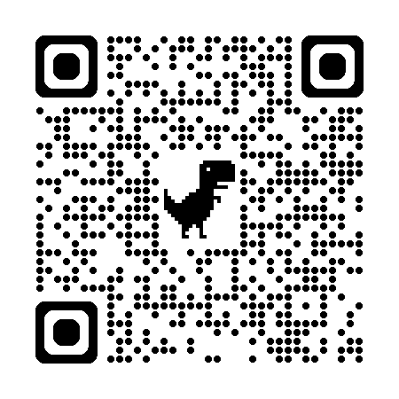
Perceptive automotive
BADRY Souleymann
HASSANEIN Youssef
https://github.com/yh175/Perceptive-Automotive

Slide 2
Sommaire
Gestion de projet
Conception
Cas d’utilisations
Classes
Séquence
Planification
Gantt
Outils de collaboration
Exécution
Plateforme de réservation
Plateforme de conduite autonome

Slide 3
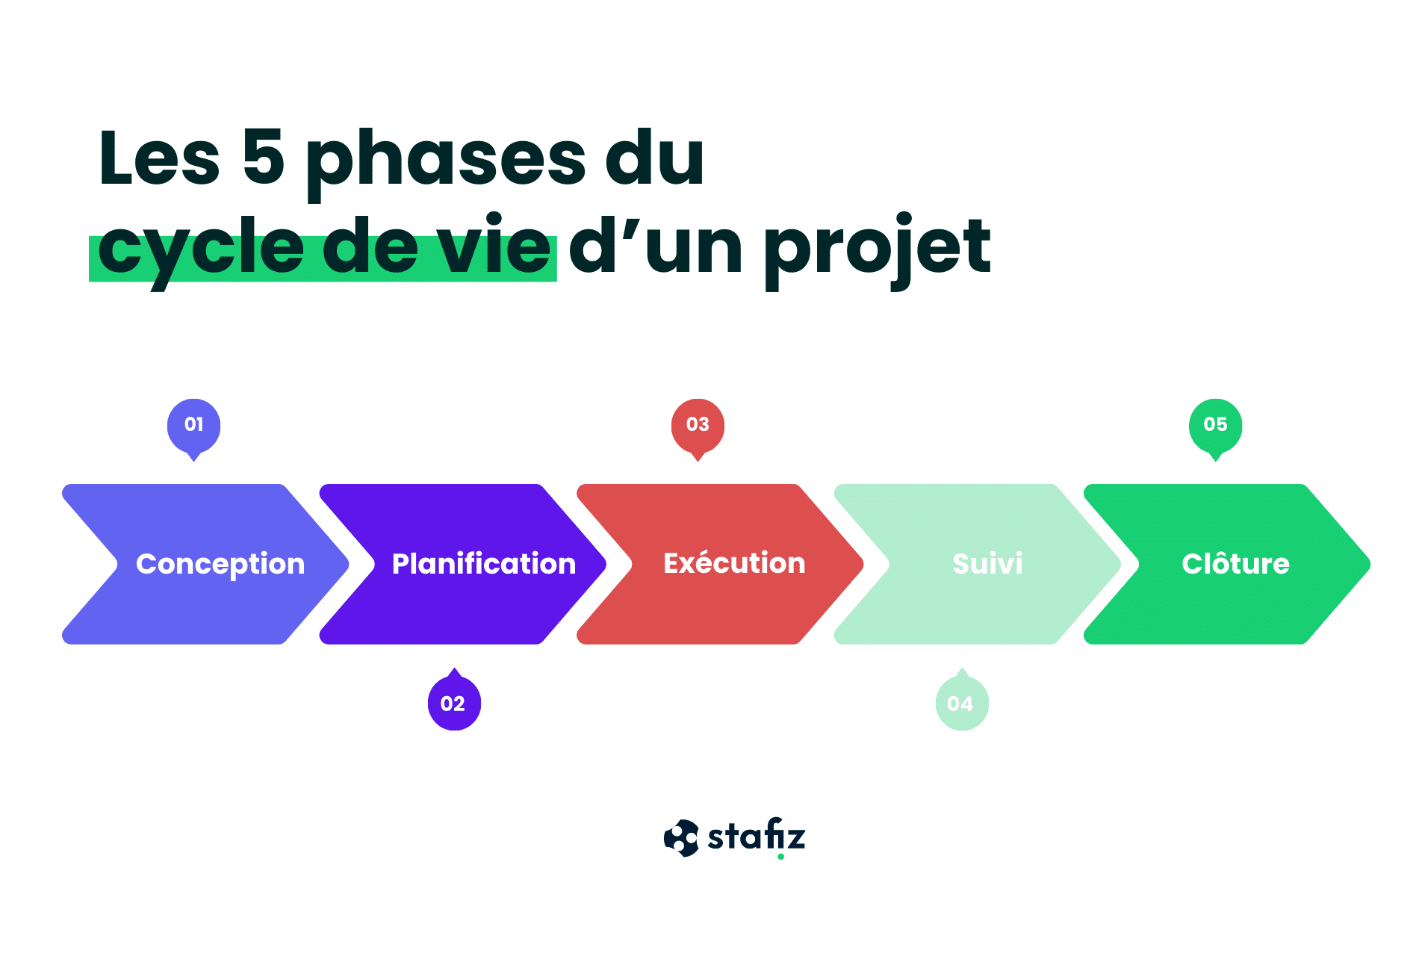
Gestion de projet

Slide 4
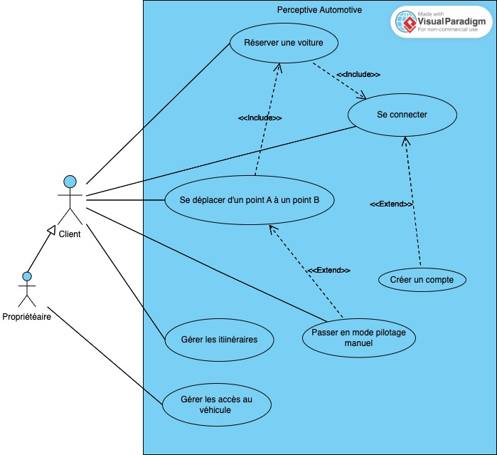
CONCEPTION – USE CASES

Slide 5
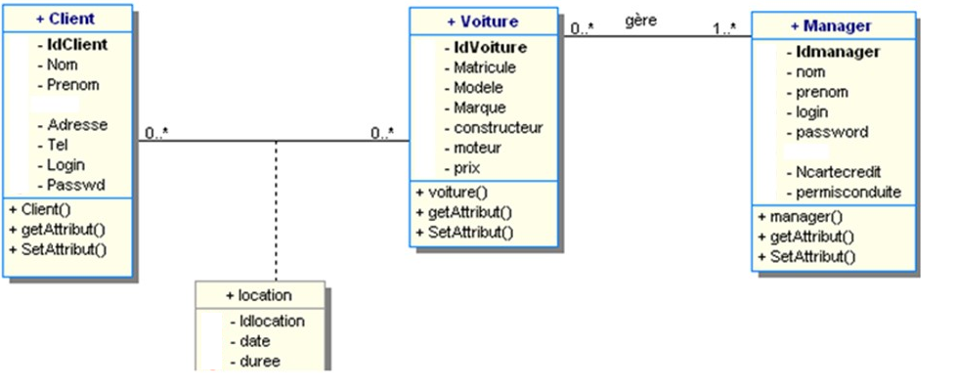
CONCEPTION – CLASSES

Slide 6
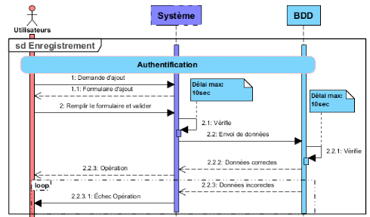
CONCEPTION – SEQUENCE RESERVATION

Slide 7
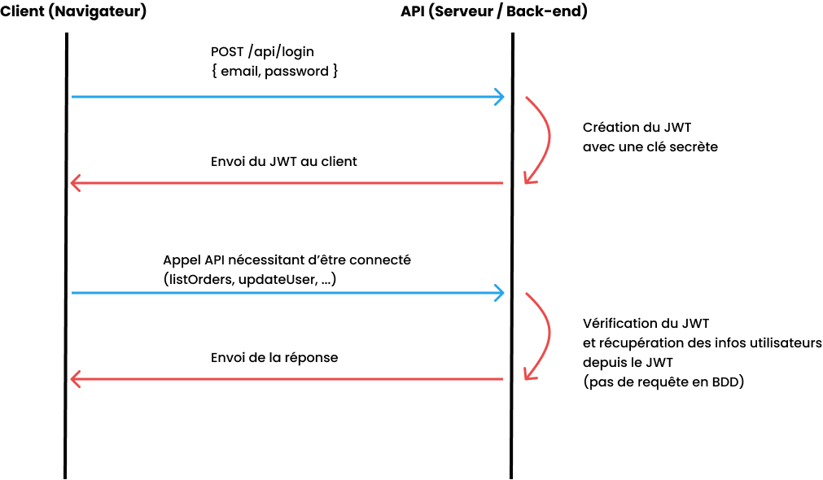
CONCEPTION – SEQUENCE AUTH

Slide 8
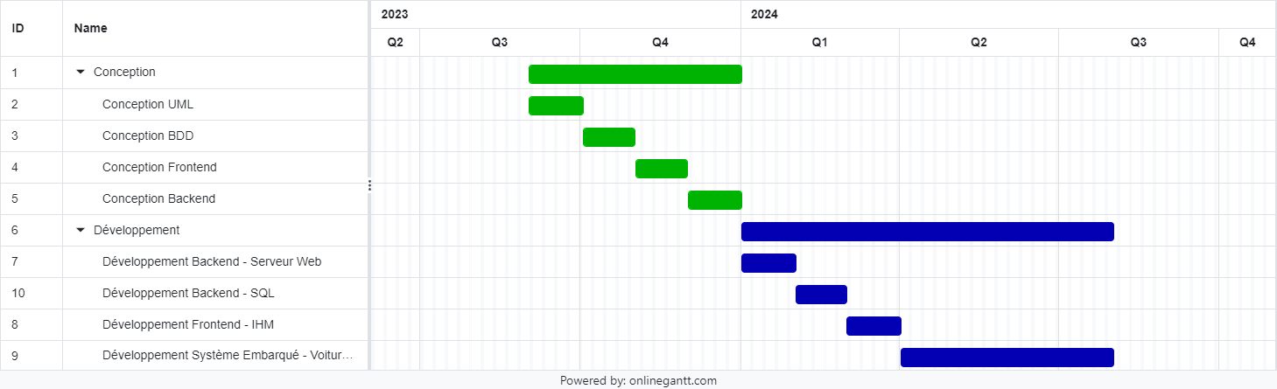
planification

Slide 9



planification
PLATEFORME DE RESERVATION
PLATEFORME DE CONDUITE AUTONOME

Slide 10
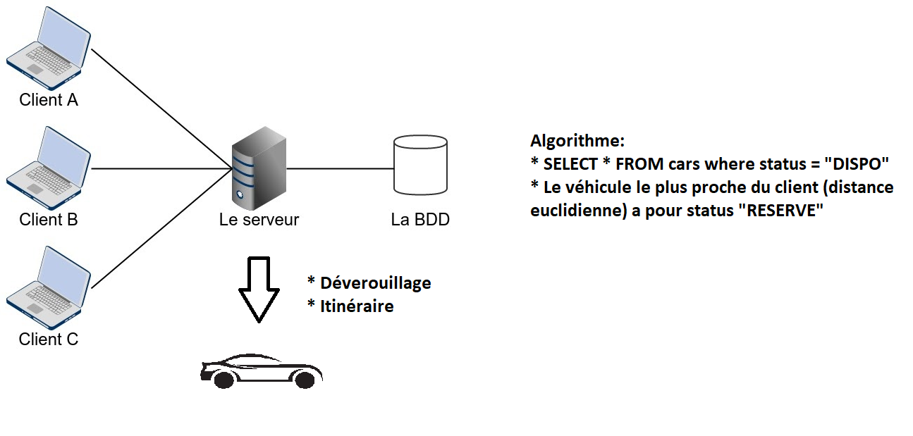
EXECUTION – RESERVATION

Slide 11

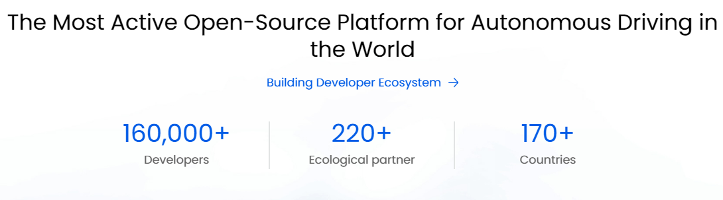
EXECUTION – conduite autonome

Slide 12
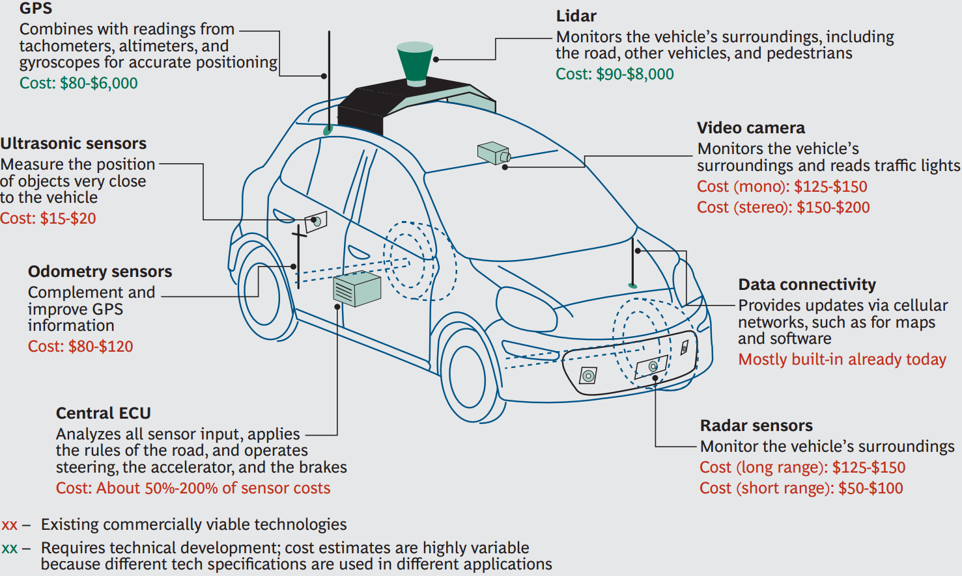
EXECUTION – conduite autonome

Slide 13
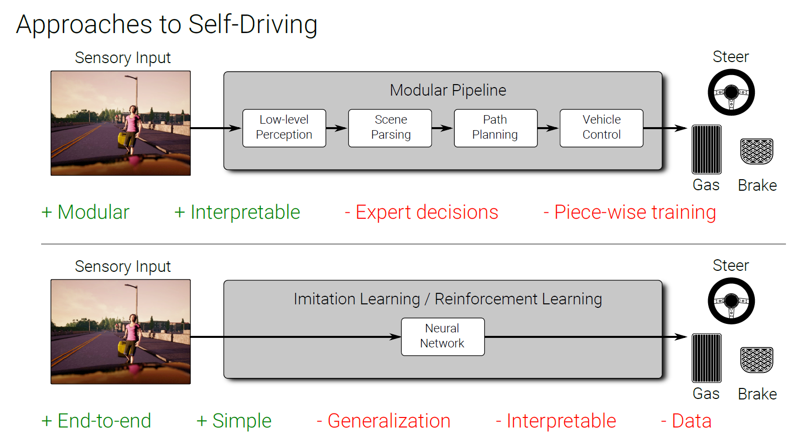
EXECUTION – conduite autonome

Slide 14
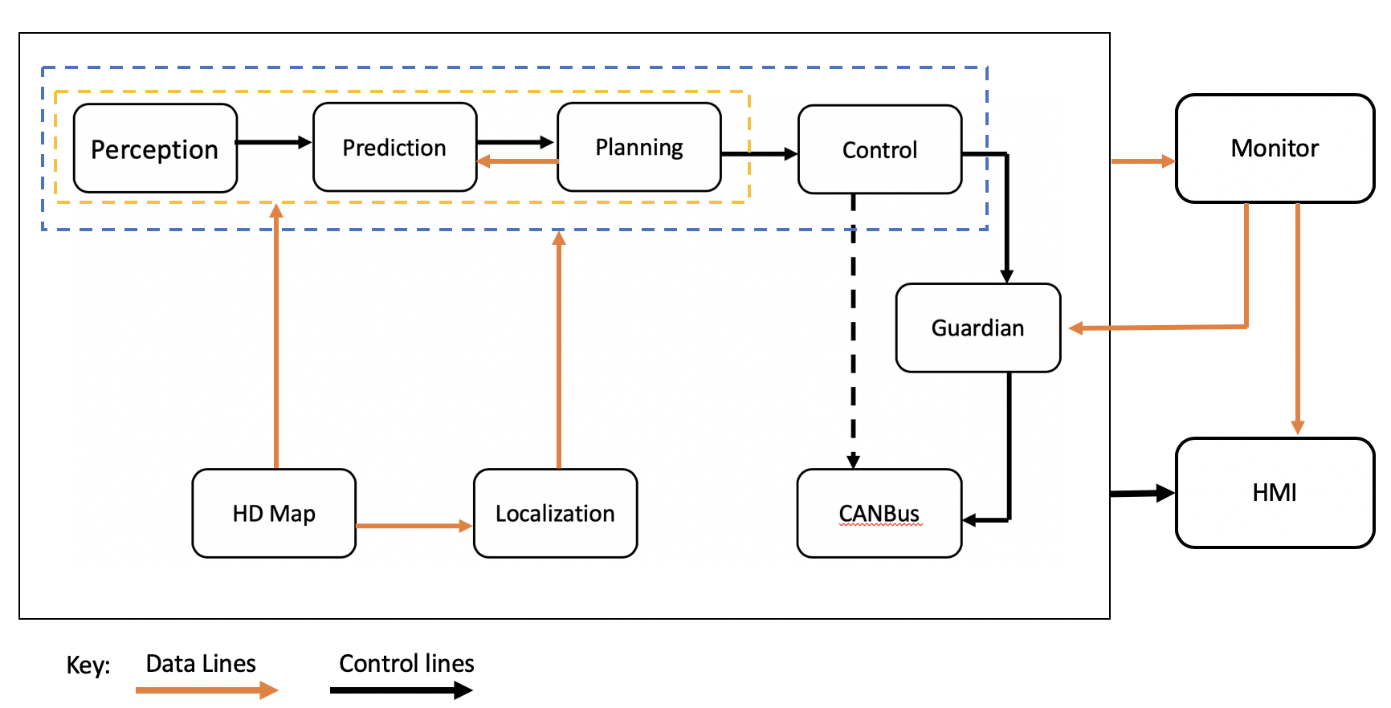
EXECUTION – conduite autonome

Slide 15
EXECUTION – conduite autonome
APOLLO
BRIDGE
SIMULATEUR CARLA

Slide 16
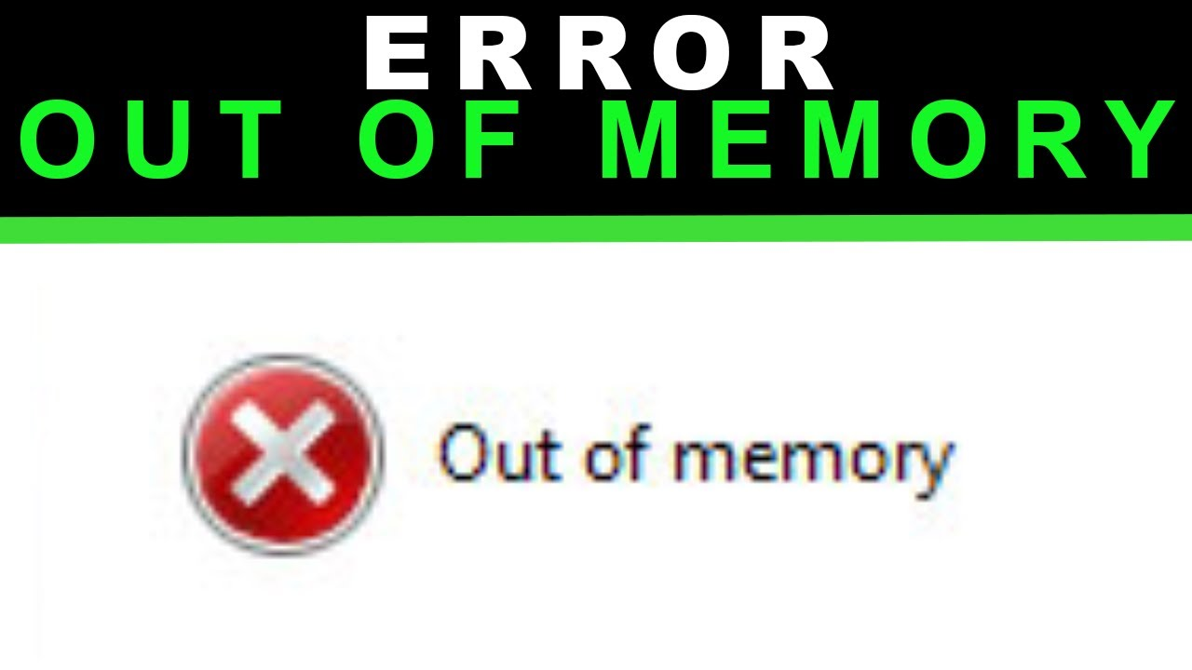
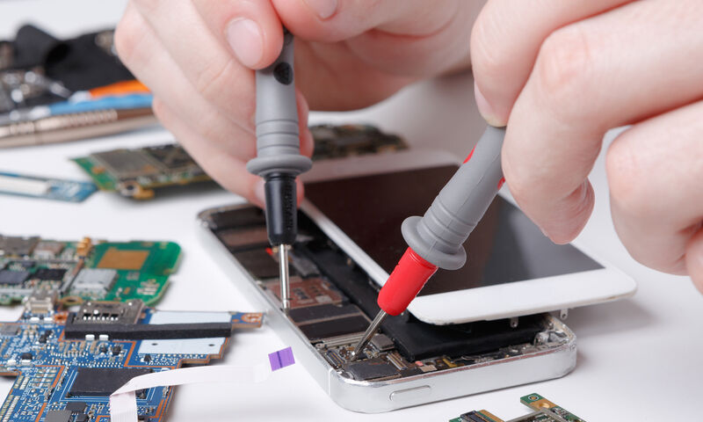
EXECUTION – conduite autonome

Slide 17
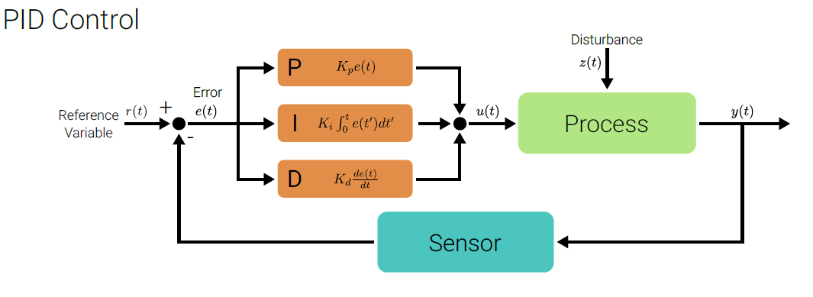

EXECUTION – conduite autonome
Contrôleur le plus courant dans les applications industrielles actuelles
Ne nécessite pas de connaissances sur l'installation/processus à contrôler
Comprend les éléments proportionnel (P), intégral (I) et différentiel (D)
Variable de référence r(t), variable de correction u(t), variable contrôlée y(t), erreur e(t)

Slide 18
EXECUTION – conduite autonome
Utiliser uniquement l'élément P conduit à une oscillation
Ajouter un élément D atténue ce problème en introduisant un comportement d'amortissement
L'élément I corrige les erreurs résiduelles en intégrant les mesures d'erreur passées

Slide 19
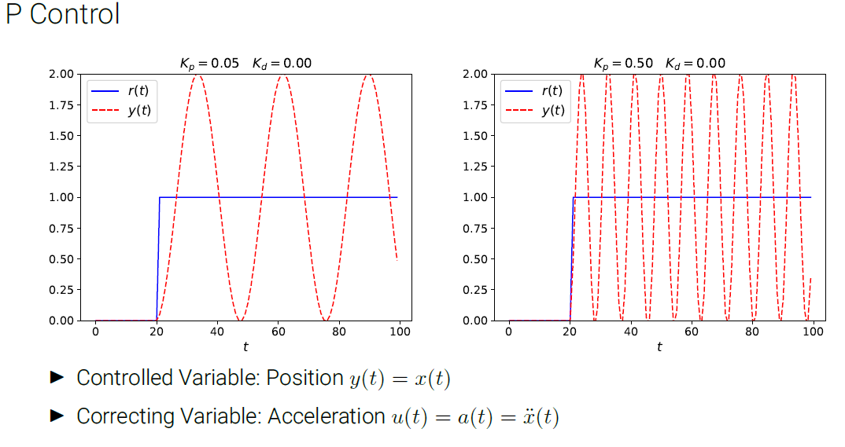
EXECUTION – conduite autonome

Slide 20
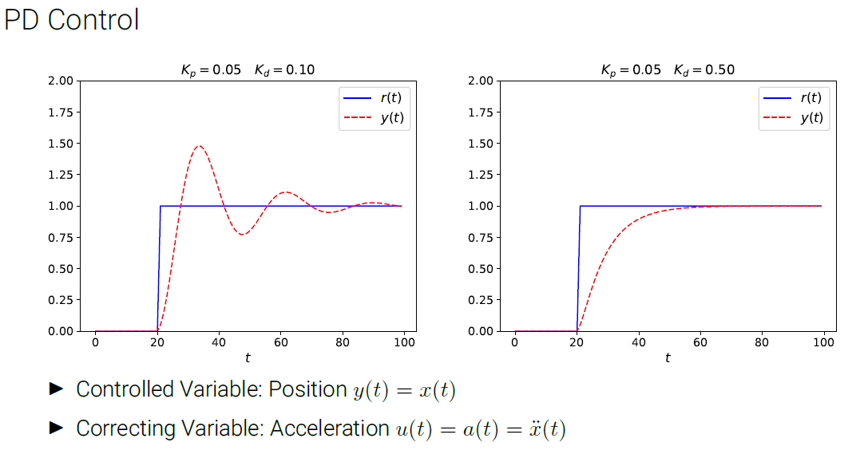
EXECUTION – conduite autonome

Slide 21
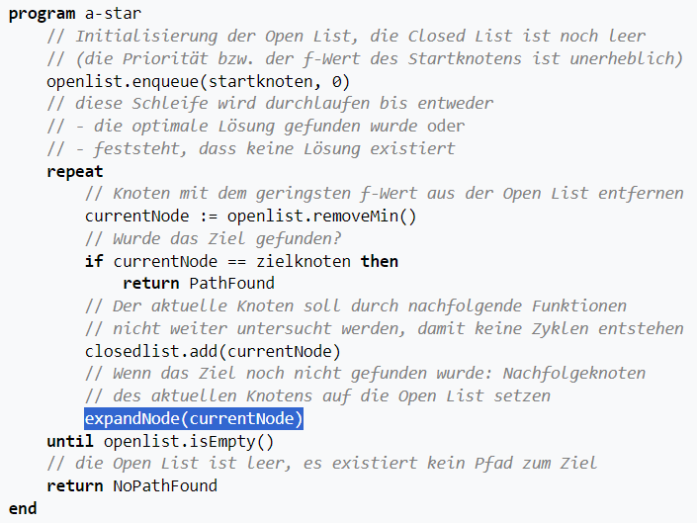
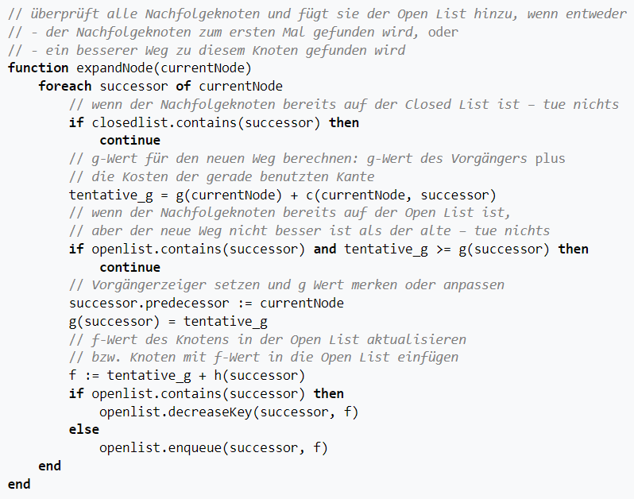
EXECUTION – conduite autonome

Slide 22
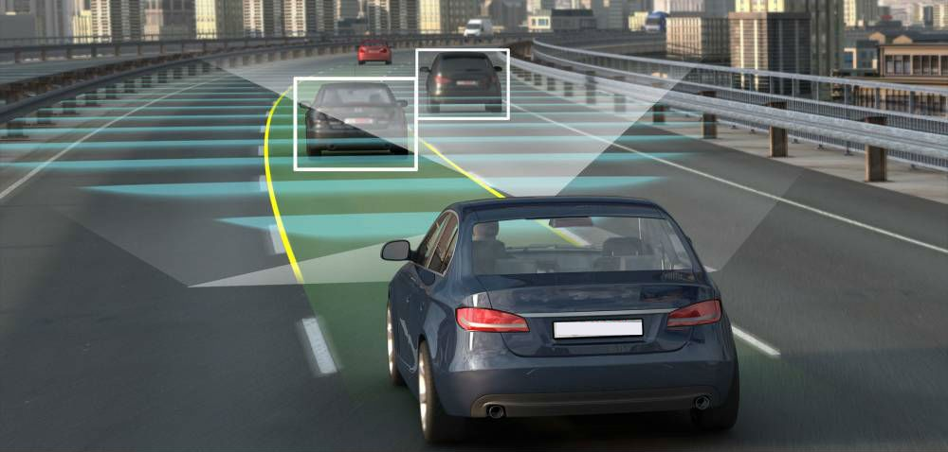
DEMO

